Slide 1
PISNO MNOŽENJE IN DELJENJE (utrjevanje, 4.delovni zvezek)

Slide 2
PISNO MNOŽENJE
Množenje z večkratniki števila 10 in 100. 5 3 0 ∙ 4 8 0 ∙ 4 0 2 1 2 0 3 2 0 0
Ponovitev s primerom.
1 9 0 5 ∙ 3
7 5 1 5

Slide 3
DELOVNI ZVEZEK IN ZVEZEK
Sedaj pa odpri 4. delovni zvezek.
Na strani 6 si oglej prvi dve nalogi.
Odpri zvezek in rešuj stran 6:
- 1. naloga (prepiši račune in jih izračunaj),
- 2., 3., 4. in 5. naloga (napiši v zvezek račune in
odgovore).

Slide 4
DELOVNI ZVEZEK
Tudi množenje z večkratniki števila 10 in 100 ti ne bo delalo težav, saj je to le utrjevanje snovi.
Reši naloge na strani 7.
Na naslednji prosojnici imaš rešitve.

Slide 5
REŠITVE stran 6, 7
ODMOR Privoščimo si malo plesne sprostitve: https://www.youtube.com/watch?v=KhfkYzUwYFk

Slide 6
PISNO DELJENJE DO 10000
Lahko računaš na kratek ali dolg način.

Slide 7
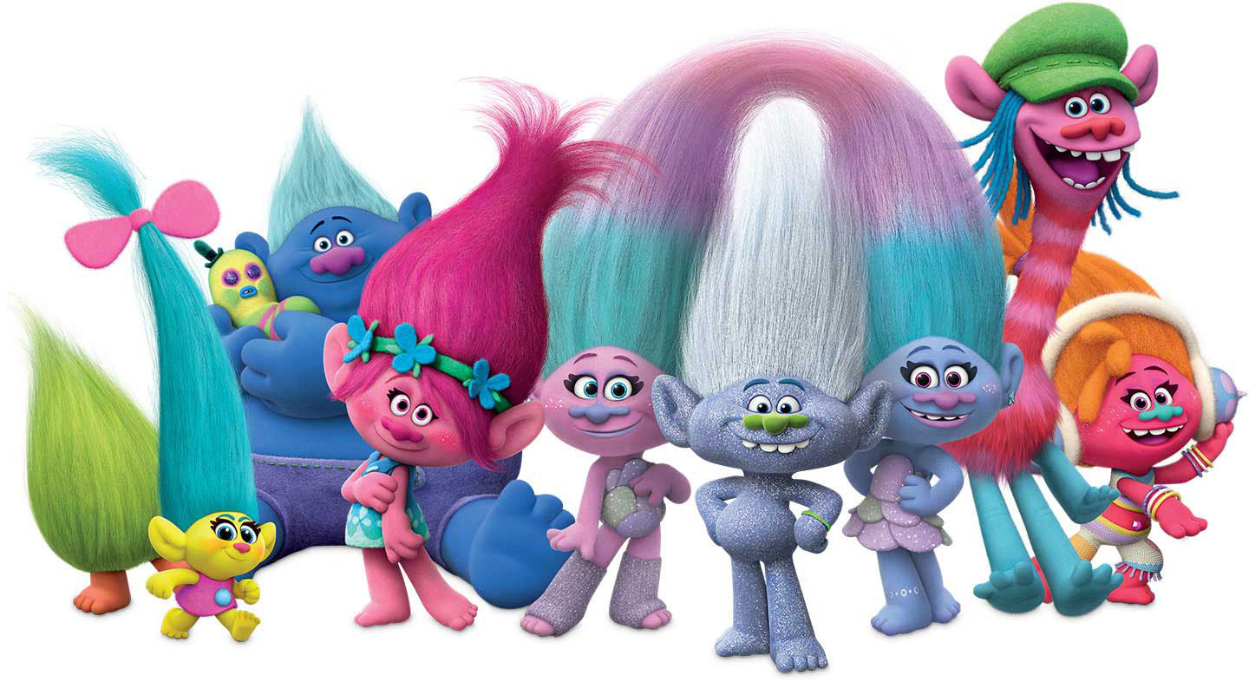
DELOVNI ZVEZEK IN ZVEZEK
Odpri DZ na strani 8.
Reši v zvezek naloge 1., 2., 3. in 4..
Na koncu reši še naloge v DZ stran 9.
Odlično, uspelo ti je narediti vse za ta teden!
NE POZABI ODDATI PREVERJANJE ZNANJA IZ PREJŠNJEGA TEDNA DO
25.5. SVOJI UČITELJICI!

Slide 8
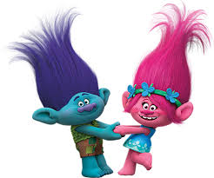
REŠITVE (stran 8, 9)

Slide 9
VIRI
Cotič, M., Felda, D., Razpet, N., Pisk, M., Bremec, B., Benčina Smotlak N., Svet matematičnih čudes 4, samostojni DZ 4, 4. del 2018.
Slike na spletu.
Posnetek iz youtuba (Go noodle).

